Slide 1
المحور الخامس: أساسيات حول التحليل المالي والتشخيص المالي
مفهوم وأهمية التحليل المالي؛
إستعمالات التحليل المالي والأطراف المعنية؛
أنواع وأساليب التحليل المالي؛
مراحل تطور التحليل المالي.

Slide 2
أولا: مفهوم وأهمية التحليل المالي
يُعرف التحليل المالي بأنه عمليه معالجة منظمة للبيانات المالية المتاحة عن مؤسسة ما، للحصول على معلومات تستعمل في عمليه اتخاذ القرار وتقييم الأداء في الماضي والحاضر، وكذلك في تشخيص أية مشكلة موجودة مالية أو تشغيلية، وتوقع ما سيكون عليه الوضع في المستقبل.
كما يعرف على أنه تقييم الوضع المالي للمؤسسة باستخدام عدد من الأساليب الفنية والرياضية، لمساعدة مستخدمي القوائم المالية على اتخاذ قرارات سليمة. ومن أهم تلك الأساليب مقارنة أداء المؤسسة الحالي بأدائها في السنوات السابقة، وكذلك مقارنته بأداء مؤسسات مماثلة.

Slide 3
البيانات المالية
تحويل
معلومات
إستخراج معلومات
القوائم المالية
معطيات حول المحيط المالي للمؤسسة
عملية التحليل المالي
اشتقاق مؤشرات كمية ونوعية حول نشاط المؤسسة
تحديد أهمية وخصائص الأنشطة التشغيلية والمالية للمؤسسة
اتخاذ القرارات
تقييم أداء المؤسسة
تشخيص نقاط القوة والضعف
التنبؤ بمستقبل المؤسسة

Slide 4
التحليل المالي يعنى أولاً توافر قوائم محاسبية مالية، ويعنى ثانياً فحصها وتحليلها ونقدها، ثم يعنى أخيراً إعداد تقارير وتقديم توصيات، وكل ذلك سعياً وراء دراسة وتفهم الأداء الماضى للمؤسسة وتقييم ظروفها الحاضرة، ثم محاولة التنبؤ بإمكانيات تحقيق أهداف مرغوبة مستقبلاً.
يمكن من خلال التحليل المالي للقوائم المالية إلقاء الضوء على نقاط القوة والضعف للمؤسسة، وهي معلومات يمكن للمستثمرين استخدامها للتنبؤ بالأرباح والتوزيعات النقدية والتدفقات النقدية الحرة في المستقبل، أما بالنسبة للإدارة فتعد - إضافة إلى كونها أداة لاستقراء المستقبل - نقطة البداية لاتخاذ الإجراءات الهادفة إلى تحسين أداء المؤسسة في المستقبل.

Slide 5
أھمية وأهداف التحليل المالي
يعتبر التحليل المالي حجر الزاوية في توفير البيانات المالية الأكثر نفعاً وفائدة في ترشيد القرارات المالية، خصوصاً في مجالات الاستثمار والتمويل والإقراض، فهذه القرارات لم تعد عملية سھلة على صانعها القيام بھا اعتماداً على الخبرات الذاتية دون دعمھا بنتائج التحليل المالي وتوقعاته. كما لم تعد الأرقام المطلقة وحدھا قادرة على تقديم العون دون محاولة قراءة مدلولات ھذه الأرقام وتفسيرھا في ضوء ما تمثله من الأنشطة الفعلية، وما توفره من مؤشرات يمكن الاستدلال بھا على المستقبل واحتمالاته.

Slide 6
نتيجة للتطورات الاقتصادية لم تعد البيانات التي تعرضها القوائم المالية كافية لأغراض الاستثمار والتمويل وصناعة القرارات المختلفة ولذلك كان لابد من خضوع تلك البيانات للتحليل بهدف الوقوف على حقيقة الوضع المالي للمؤسسة ودراسة أسباب نجاحها وفشلها ويعد التحليل المالي أداة فعالة في هذا المجال فهو يساعد في تقييم الأداء وفي التخطيط المستقبلي لكافة النشاطات حتى أنه يعمل على إخضاع ظروف عدم التأكد للرقابة والسيطرة.

Slide 7
ولا تقتصر أھمية التحليل المالي على إدارة المؤسسة وحدھا، بل تتعدى ذلك إلى مساھميھا ودائنيھا، لما لھم من مصالح تتطلب الحصول على أدق المعلومات عن المؤسسة ومدى سلامة مركزھا المالي. الأمر الذي لا يمكن الوصول إليه إلا من خلال استعمال أدوات تحليلية مناسبة من قبل محللين قادرين على التعامل مع المعلومات المتاحة، ومدى ترابطھا، والأھمية النسبية لكل بند من بنودھا.
ولقد ازدادت أھمية التحليل المالي في ظل توسع أنشطة الأعمال في عالمنا المعاصر، والذي أصبح يساھم بشكل فعّال في تفسير مجريات الأحداث وصياغة التوصيات لمستخدمي المعلومات لاتخاذ قرارات رشيدة في عالم تزايدت فيه المنافسة وحالة عدم التأكد.

Slide 8
أهداف التحليل المالي
تهدف عملية التحليل المالي إلى تحويل كم ضخم من البيانات المالية والتاريخية إلي كمية قليلة من المعلومات ذات فائدة كبيرة في عملية اتخاذ القرار، تقدم في شكل تقارير وافية وتوصيات.
ويلقى على عاتق المحلل المالي، في إطار ما يسمى بالھندسة العكسية للبيانات، بذل جھود كبيرة لتفكيك البيانات المالية بعناية فائقة وربطها ببعضها البعض، لإعطاء مقاييس ومؤشرات حول مختلف نشاطات المؤسسة وآفاقھا المستقبلية، ولمعرفة نقاط القوة والضعف وتجنب المخاطر.

Slide 9
أهداف المؤسسة
انطلاقا من:
ضمان استمرارها (بقائها)
ونموها (توسعها)
الوفاء بالتزاماتها
اتجاه دائنيها
مكافأة ملاكها
أهداف التحليل المالي
يمكن تحديد:
المرونة المالية
الملاءة
السيولة
العائد
وبشكل عام فإن الهدف الرئيسي للتحليل المالي، يتمثل في تقييم أداء المؤسسة
من جوانب مختلفة تنسجم وأهداف مستخدمي المعلومات، بحيث يظهر لهم نقاط
قوة وضعف المؤسسة في ممارستها لنشاطها الاقتصادي وتكون لهم عونا في
ترشيد قراراتهم المرتبطة بالمؤسسة.
Notes:
تشير المرونة المالية إلى قدرة المؤسسة على تعديل هيكلها المالي لتلبية احتياجات العمل المتغيرة، والاستجابة بسرعة لفرص السوق، والقيام باستثمارات استراتيجية، والتغلب على فترات الركود غير المتوقعة.

Slide 10
ويمكن بشكل عام تلخيص أهداف التحليل المالي بما يلي:
معرفة حقيقة الوضع المالي للمؤسسة.
الحكم على القدرة الكسبية للمؤسسة وعلى كفاءة إدارتها.
تقييم قدرة المؤسسة على سداد ديونها وكذا قدرتها على الاقتراض.
الحكم على كفاءة الأداء المالي والتشغيلي في المؤسسة.
الاستفادة من المعلومات المتاحة لوضع الخطط المستقبلية وإحكام الرقابة الداخلية.
التعرف على نقاط الضعف في المؤسسة واقتراح الحلول والتوصيات الكفيلة بمعالجتها.

Slide 11
ثانيا: إستعمالات التحليل المالي والأطراف المعنية
وتختلف الغاية من التحليل المالي والوسائل التي يستخدمها والبيانات التي يحتاج إليها باختلاف الجهات التي تقوم بهذا التحليل. ويسعى كل طرف من الأطراف المعنية بالتحليل المالي إلى الإجابة عن مجموعة من التساؤلات التي تمس مصالحه. والأطراف الأساسية التي تهتم بتحليل الوضع المالي للمؤسسة هي: إدارة المؤسسة، الدائنون، الملاك وجهات أخرى.

Slide 12
1) أهم إستعمالات التحليل المالي
يمكن استعمال التحليل المالي لخدمه أغراض متعدده أهمها:
تقييم الأداء: يمتلك التحليل المالي أدوات مثالية في هذا الخصوص، لما لها من قدرة على تقييم ربحية المؤسسة وكفاءتها في إدارة موجوداتها وتوازنها المالي وسيولتها والاتجاهات التي تتخذها في النمو، بالإضافة إلى قدرة تلك الأدوات على مقارنة أداء المؤسسه بمؤسسات أخرى في نفس المجال أو في مجالات أخرى. ومن الجدير بالذكر أن هذا النوع من التحليل تهتم به معظم الأطراف التي لها علاقة بالمؤسسة مثل الادارة والمستثمرين والمقرضين.

Slide 13
تقييم الجدارة الائتمانية: يقصد بالجدارة الائتمانية مدى سهولة الحصول على الائتمان عند الحاجة (القدرة على الاقتراض). ويقوم بهذا التقييم الجهات المقرضة وذلك بهدف تحليل مديونية المؤسسة المقترضة، لمعرفة الأخطار التي قد تواجهها عند الوفاء بالتزاماتها المالية في تواريخها المستحقة.
التحليل المالي الاستثماري: وعادة يقوم به المستثمرون (سواء الحاليين أو المستقبليين)، لتحديد المركز المالي الحقيقي للمؤسسة المراد الاستثمار فيها، وذلك للوقوف على سلامة استثماراتهم وكفاية عوائدها. ولا يقتصر تركيز المستثمرين على تحليل معدل العائد على الاستثمار وتقييم الأسهم والسندات المصدرة فحسب، وإنما يتعدى إلى تقييم المؤسسات المصدرة ذاتها وتقييم كفاءاتها الإدارية.

Slide 14
تحليل الاندماج والاستحواذ: يقصد بالاندماج عملية انضمام مؤسستين أو أكثر لتكوين شركة جديدة ومن ثم زوال الشخصية القانونية لكل منهما، أما الاستحواذ فيعني قيام مؤسسة بشراء كل أو جزء من مؤسسة أخرى. ويتم استخدام هذا التحليل من طرف المؤسسة المشترية لمعرفة القيمة الحقيقية للمؤسسة المستهدفة والتنبؤ بأدائها المستقبلي، وفي ذات الوقت تتولى المؤسسة البائعة القيام بنفس عملية التحليل لتقييم العرض المقدم والحكم على مدى مناسبته.

Slide 15
2) الأطراف المعنية بالتحليل المالي
الإدارة: التحليل المالي فيما يتعلق بالإدارة هو أداة تحليل واستقصاء وتفسير ورقابة وتقويم أداء، حيث تساعد نتائج التحليل المالي وتحليل النتائج التي يحققها وتفسيرها في وضع الخطط المستقبلية للمؤسسة. فالتخطيط السليم للمستقبل يجب أن يأخذ تجربة الماضي والدروس المستفادة منها في الحسبان.
الدائنون: جُلّ اهتمام دائني المؤسسة ينصرف إلى دراسة وضعها من زاوية قدرتها على الوفاء بالتزاماتها وتوفية ديونها، ومن ذلك تسديد الفوائد المترتبة على هذه الديون، في مواعيد استحقاقها.

Slide 16
أصحاب المؤسسة: وهم المساهمون في شركات الأموال أو الشركاء في شركات الأشخاص. إن ارتباط هؤلاء الوثيق بمصير المؤسسة ونجاحها، يجعل اهتمامهم يتركز على سلامة هيكلها المالي العام من جهة، ومعرفة قدرتها على تحقيق الربح وما سينتج عن ذلك من عائد على الأموال المستثمرة فيها من جهة أخرى.
جهات أخرى: وهي مجموعة الأطراف الأخرى التي ليس لها ارتباط مباشر بالمؤسسة، مثل نقابات العمال ومصالح الضرائب والهيئات الرقابية، وغيرها من الجهات التي تهتم بتحليل الوضع المالي للمؤسسة ودراسته.

Slide 17
ثالثا: أنواع وأساليب التحليل المالي
1) فيما يتعلق بالأنواع، يبوب التحليل المالي تبويبات مختلفة
حسب الزاوية التي
ينظر منها إليه:
أنواع التحليل المالي
تحليل مالي خارجي
من حيث الجهة التي تتولى التحليل
تحليل مالي داخلي
من حيث ديناميكية التحليل
تحليل مالي ديناميكي
تحليل مالي ساكن
من حيث أبعاد المقارنة في التحليل
تحليل مالي أفقي
تحليل مالي رأسي

Slide 18
2) أهم أساليب التحليل المالي
يمكن القيام بالتحليل المالي باستخدام عدد من الطرق والأساليب أهمها:
التحليل المقارن للقوائم المالية؛
التحليل المالي بالنسب؛
تحليل التدفقات المالية والنقدية؛
وغيرها.
وسوف نركز في هذا المحور على الأسلوبين الأولين فقط.

Slide 19
أ- التحليل المقارن للقوائم المالية
تمثل القوائم المالية كشوفاً تعرض الوضع المالي للمؤسسة في لحظة زمنية معينة من جهة (الميزانية)، وملخصاً لنتائج عملياتها خلال فترة زمنية محددة من جهة أخرى (حسابات النتائج). وتتأتى القيمة الحقيقية لهذه القوائم، في امكانية استخدامها من قبل الإدارة لتحسين أداء المؤسسة، ومن قبل الأطراف الخارجية للتنبؤ بالنتائج المستقبلية لها.
غير أن ما تحمله القوائم المالية من معلومات يعتبر غير كاف للحكم على حقيقة الموقف المالي للمؤسسة للفترة المعنية، وذلك للأسباب التالية:

Slide 20
لا تعبر القوائم المالية للفترة الواحدة عن أداء المؤسسة المعتاد، كما أنها لا تخبر عما إذا كان هذا الأداء أفضل أو أسوء مما كان في الماضي، أي أنها لا تخبر شيئا عن الاتجاه الذي سيتخذه أداء المؤسسة مستقبلا.
لا تظهر القوائم المالية في شكلها الخام الأهمية النسبية لكل بند من بنودها، في حين يتطلب الأمر التركيز على المهم وتجاهل التافه.
ولهذه الأسباب يلجأ المحللون الماليون إلى التحليل المقارن للقوائم المالية للتعرف على الاتجاه الذي سيتخذه أداء المؤسسة وكذا التعرف عن البنود ذات الوزن الهام.

Slide 21
يستخدم المحللون الماليون نوعين من التحليل المقارن للقوائم المالية: الأول يسمى تحليل الاتجاه Trend analysis أو التحليل التطوري أو التحليل الأفقي، وھو يعتني بدراسة الاتجاه الذي يتخذه كل بند من بنود القوائم المالية عبر عدد من السنوات، وذلك بحساب التغير المطلق أو النسبي لكل بند من سنة لأخرى. والثاني يسمى تحليل الحجم المشترك Common size analysis أو التحليل الرأسي أو العمودي وھو يعتني بدراسة الأهمية النسبية لكل بند من بنود القوائم المالية، وذلك بتحويل الأرقام المطلقة في هذه القوائم إلى نسب جزئية من المجموع الكلي.

Slide 22
وفي كل من النوعين (تحليل الاتجاه، تحليل الحجم المشترك) ينبغي إجراء مقارنات: (1) مقارنة أداء المؤسسة (فيما يتعلق بالمركز المالي للمؤسسة وبنتائج عملياتها) مع أداء المؤسسات الأخرى في ذات الصناعة و(2) دراسة اتجاهات هذا الأداء للمؤسسة ذاتها عبر الزمن، الأمر الذي يساعد على تحديد جوانب القصور واتخاذ الإجراءات اللازمة لتحسين مستوى أداء المؤسسة مستقبلا.

Slide 23
تحليل الاتجاه (التحليلي المالي الأفقي للقوائم المالية)
يلجأ المحللون الماليون إلى تحليل الاتجاھات لدراسة حركة كل بند من بنود القوائم المالية على مدار عدة فترات مالية، وذلك للتعرف على مقدار واتجاه التغير الحادث في البند على مدار الفترة الزمنية مجال المقارنة، ما يوفر للتحليل المالي سمة الديناميكية التي يسعى إليھا المحلل المالي، والتي تمكنه من تكوين صورة دقيقة عن واقع حال المؤسسة والتنبؤ بإتجاھاتھا المستقبلية.

Slide 24
تحليل الحجم المشترك (التحليلي المالي الرأسي للقوائم المالية)
ويتم فيه نسبة كل بند ظاهر في كل قائمة مالية إلى رقم رئيسي ومحوري في القائمة. غالبا تقسيم كافة بنود جدول حسابات النتائج على المبيعات، و تقسيم كافة بنود الميزانية على إجمالي الأصول، ثم عرض بنود القائمتين على شكل نسب مئوية.
ولعل أهم ما يوفره هذا التحليل هو توضيح الأهمية النسبية للبنود التي تتكون منها قائمة مالية معنية.

Slide 25
ب- التحليل المالي بالنسب
النسبة المالية هي إيجاد علاقة بين رقمين أو قيمتين ماليتين، بطريقة قابلة لاستخلاص نتيجة مفيدة في التحليل المالي، وقابلة للمقارنة مع نظيرتها في الفترة الماضية أو نظيرتها في المؤسسات المماثلة أو في الصناعة، مما يضفي على النسبة أهمية في تقييم أداء المؤسسة في ضوء تلك المقارنات.
مؤسسة مماثلة | مؤسستنا | النسب المالية
 |  | النسبة 1
 |  | النسبة 2
 |  | النسبة 3
 |  | :
السنوات |  |  | النسب المالية
ن | ن -1 | ن -2
 |  |  | النسبة 1
 |  |  | النسبة 2
 |  |  | النسبة 3
 |  |  | :

Slide 26
وتقوم فكرة التحليل المالي باستخدام النسب المالية على إيجاد علاقات كمية إما بين بيانات الميزانية فحسب، أو بين بيانات جدول حسابات النتائج فحسب، أو بين بيانات الميزانية وجدول حسابات النتائج معا، وذلك في تاريخ معين، وكذلك الاتجاهات التي اتخذتها هذه العلاقات على مدى الزمن.
وتسهل هذه العلاقات التحليل المالي لاختصارها لكمية هائلة من البيانات إلى كمية محددة يسهل استعمالها بما لها من مؤشرات ذات معنى، فمثلا العدد الكبير لبيانات الأصول المتداولة والخصوم المتداولة يمكن اختصاره بنسبة واحدة هي نسبة التداول التي تعطي معلومة معبرة عن قدرة المؤسسة على الوفاء بالتزاماتها على المدى القصير.

Slide 27
يتميز التحليل المالي بالنسب بصفة السكونية التي يتميز بها التحليل الرأسي، وذلك لأنه في كل من التحليلين تتم المقارنة بين أرقام في القوائم المالية للفترة المالية نفسھا، ولكن الاختلاف هو أن ھذه المقارنة في التحليل الرأسي تتم بين بند معين في القائمة المالية والبند الرئيسي في ذات القائمة، بينما تتم المقارنة في التحليل المالي بالنسب بين رقمين يرتبطان معاً بعلاقة سببية ولا يشترط أن يكونا من نفس القائمة المالية.

Slide 28
ولإزالة صفة السكونية عن التحليل بالنسب وجعله أكثر ديناميكية يمكن إجراؤه في شكل تحليل أفقي يمتد ليغطي عدة فترات مالية. وبمجرد النظر للاتجاهات يمكن للمحلل المالي الحكم على ارتفاع النسب أو استقرارها أو انخفاضها مما يساعده على الخروج باستنتاجات ومؤشرات مهمة عن واقع حال المؤسسة وعن اتجاهاتها المستقبلية. وتتعاظم الفائدة إذا ما أجريت مقارنة مكانية مع مؤسسات أخرى، أو مقارنة معيارية مع مؤشرات الصناعة التي تعمل فيها المؤسسة المعنية.

Slide 29
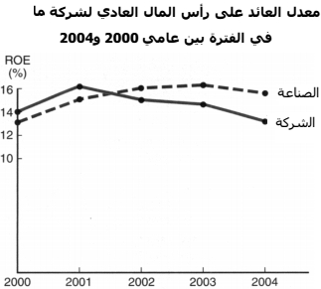

Slide 30
على خلاف القيم (الأرقام) المطلقة تظهر النسب في شكل معدل يمَكِّن من المقارنة بين مؤسسات تختلف إختلافا كبيرا في أحجام أصولها الإقتصادية وفي تركيبة مصادر تمويلها وفي أعبائها الضريبية، الأمر الذي يلغي أثر الحجم (الأرقام التي تحققها مؤسسات ذات أحجام متباينة) على جودة التشخيص.
فالنسب تحول الأرقام إلى معدلات ذات معنى أو ذات دلالة، فمثلا:

Slide 31
كيف تحول النسب الأرقام إلى معدلات ذات معنى أو ذات دلالة؟
عائد الملاك | الربح الصافي | الأموال الخاصة
 | 100.000 | 1.000.000 | المؤسسة الأولى
 | 4.000.000 | 50.000.000 | المؤسسة الثانية
10%
8%
مثال آخر:
تكلفة الاستدانة | الفوائد السنوية | الديون المالية
8% | 64.000 | 800.000 | المؤسسة الأولى
6% | 4.500.000 | 75.000.000 | المؤسسة الثانية

Slide 32
كيف تحول النسب الأرقام إلى معدلات ذات معنى أو ذات دلالة؟
النسبة | إجمالي الأصول | الديون المالية
40% | 2.000.000 | 800.000 | المؤسسة الأولى
50% | 150.000.000 | 75.000.000 | المؤسسة الثانية
يمكن استخلاص معلومة حول عبء الديون المالية:
النسبة | ربح العمليات | الفوائد السنوية
32% | 200.000 | 64.000 | المؤسسة الأولى
30% | 15.000.000 | 4.500.000 | المؤسسة الثانية
كما يمكن استخلاص معلومة حول مقدرة المؤسسة على خدمة
هذه الديون (الوفاء بالالتزامات المترتبة عن الديون):

Slide 33
أنواع النسب المالية
وبموجب العلاقة السببية القائمة بين بنود القوائم المالية، يمكن اشتقاق عدد كبير من النسب المالية التي يمكن للمحللين استخدامھا كؤشرات في تقييم أداء المؤسسات، وأوجه نشاطاتھا المختلفة. ويمكن تقسيم ھذه النسب إلى خمس مجموعات رئيسية على النحو التالي:
نسب السيولة Liquidity Ratios وتستخدم كمؤشرات لتقييم قدرة المؤسسة على الوفاء بالتزاماتها قصيرة الأجل، وبالتالي التحقق من سلامة إدارة السيولة للمحافظة على استمرار عمل المؤسسة وإبعاد مخاطر العسر المالي.

Slide 34
نسب النشاط Activity Ratios وتستخدم لتقييم كفاءة المؤسسة في استخدام أصولھا المختلفة، وبالتحديد قياس قدرة المؤسسة على تحويل الأصول إلى إيرادات أو سيولة نقدية.
نسب الرفع المالي Leverage Ratios وتسمى أيضا نسب الهيكل المالي Capital structure Ratios، وتستخدم لتقييم سياسة التمويل (مدى مساهمة الملاك في التمويل مقارنة بالمقرضين)، كما تقيس أيضا قدرة المؤسسة في المدى البعيد على الوفاء بقروضها طويلة الأجل.

Slide 35
نسب الربحية Profitability Ratios وتستخدم لتقييم قدرة المؤسسة على تحقيق المستوى المرغوب من الأرباح الذي يضمن عائدا ملائما للملاك، بما يساعد في قياس كفاءة الإدارة في استخدام الموارد التي في حوزتها.
نسب السوق Market Ratios ويستفاد منھا كمؤشرات للمستثمرين المتعاملين في سوق الأوراق المالية لقياس تأثير أداء المؤسسة على أسعار الأسهم في السوق والتحقق من قدرة الإدارة على تعظيم ثروة المساهمين.

Slide 36
تتفاوت أهمية أدوات التحليل المالي (بما في ذلك النسب والمعدلات) بناءً على مستخدميها، فنجد أن المقرضين يهتمون بنسب السيولة ونسب الرفع المالي أكثر من اهتمامهم بنسب الربحية ونسب السوق، بينما نجد المستثمرين على العكس من ذلك، ولكن يتفق المقرضون والمساهمون في الهدف العام من استخدام أدوات التحليل المالي، وهو التعرف إلى نقاط القوة ونقاط الضعف في المؤسسة التي يرغبون في إقراضها أو الاستثمار فيها.

Slide 37
أنواع النسب المالية
نسب
الربحية
والسوق
نسب
النشاط
نسب
السيولة
نسب
الرفع المالي
هل المؤسسة تحقق
عائدا معقولا؟
أي هل قادرة على
مكافأة المساهمين؟
هل المؤسسة تتمتع
بصحة مالية؟
أي هل قادرة على
الوفاء بالتزاماتها؟

Slide 38
رابعا: مراحل تطور التحليل المالي
يوضح التطور التاريخي للتحليل المالي أنه مجال حديث نسبيًا تعتمد مبادئه وأدواته على البيئة الاقتصادية والمالية للشركات، وخاصة على مصالح واهتمامات اللاعبين المهيمنين في مجتمع الأعمال.
لفترة طويلة، كان للبنوك تأثير على التصورات والممارسات فيما يتعلق بالتحليل والتشخيص المالي. وأدى تركيزهم على تقليل مخاطر الائتمان إلى تطوير أساليب لقياس السيولة والملاءة المالية. في الآونة الأخيرة، ومع ظهور الأسواق المالية ودور المساهمين، أصبحت الأساليب التي تركز على تقييم الربحية وخلق القيمة هي المفضلة.

Slide 39
وخلال فترة قياسية لا تتجاوز ثلاثة عقود تطور التحليل المالي من فن إلى علم قائم بحد ذاته يُستخدم بشكل متزايد في المؤسسات والأسواق المالية، ويساعد على توفر أفكار جديدة لتطوير الأعمال، وكيفية إدارة وتشغيل المؤسسات، والمساعدة في اتخاذ القرارات.
على الرغم من تقدمها، فإن الأساليب الحديثة التي تركز على مساهمات النظرية المالية لم تلغي أو تقلل من المكانة المخصصة للأساليب التقليدية القائمة على تحليل المعلومات المحاسبية.

Slide 40
ولقد ساير التحليل المالي التطورات التي حصلت في الوظيفة المالية والمحاسبية على حد سواء.
2000
1990
1980
1970
1960
1950
1940
1930
1920
انفصال الإدارة عن الملكية
المالك هو المسير
تحليل مالي خارجي
+ إهتمام المساهمين
اهتمام المقرضين
+
تحليل مالي داخلي ← اهتمام الإدارة

Slide 41
1) الإنتقال من تحليل يفترض التصفية إلى تحليل يفترض استمرارية النشاط
ظل التحليل المالي لفترة طويلة يشغل اهتمام المقرضين، وكان يرتكز على مقاربة ذمية (Patrimoniale) تستند إلى فرضية تصفية المؤسسة. ثم تطور وأخذ يرتكز من منظور داخلي على مقاربة وظيفية تستند إلى فرضية استمرارية النشاط.
فرضية الاستمرارية Going concern assumption تشير إلى أن المؤسسة وجدت لتبقى وتستمر في نشاطها الاقتصادي إلى أطول مدة ممكنة.

Slide 42
ينصب التحليل المالي من وجهة نظر المقرضين على الملاءة (اليسر المالي) Solvency والسيولة Liquidity لتقدير خطر إفلاس المؤسسة واتخاذ قرار منحها التمويل اللازم من عدمه.
في حالة إفلاس المؤسسة الملاك هم آخر من يسترد أموالهم بعد تسييل الأصول، فإذا لم تكفي قيمة التصفية (القيمة السوقية للأصول) لتغطية الالتزامات (الخصوم) فإن الخسارة تقع على الملاك قبل أن تلتهم جزءا من الديون.

Slide 43
الأصول | الأموال الخاصة
 | الديون
الملاك لا يستردون إلا جزءا فقط من أموالهم
قيمة تصفية الأصول
الديون سوف تسدد كليا
يفقد الملاك كل أموالهم
الأصول | الأموال الخاصة
 | الديون
قيمة تصفية الأصول
الديون سوف تسدد جزئيا فقط

Slide 44
نسب الملاءة التقليدية
الديون المالية
الأموال الخاصة
للحكم على ملاءة المؤسسة في المدى الطويل، ينظر المقرضون إلى الأموال الخاصة على أنها بمثابة هامش أمان لهم (كضمان إحتياطي لقروضهم)، فإذا ساهم المالكون بنسبة صغيرة من مجمل التمويل فإن مخاطر الإستثمار في المؤسسة سوف تقع على عاتق الدائنين بدرجة أكبر.
لكن الأموال الخاصة تتدعم بمورد متجدد يتمثل في القدرة على التمويل الذاتي، وكلما كان هذا المورد مستقرا ومعتبرا مقارنة بالديون المالية كلما دل ذلك على قدرة المؤسسة على السداد في المدى الطويل.
الديون المالية
القدرة على التمويل الذاتي

Slide 45
نسب السيولة التقليدية
إلى جانب ضرورة تحقيق التوازن بين التمويل عن طريق الاستدانة والتمويل عن طريق الأموال الخاصة، يتطلع الدائنون كذلك إلى ضرورة أن تحقق المؤسسة نوع من التقابل أو المواءمة بين الأصول الجارية والإلتزامات قصيرة الأجل لتجنب وقوع أزمات في السيولة أو عسر مالي. والمشكلة هنا تأتي من كون سيولة الأصول الجارية محتملة (غير أكيدة) بينما استحقاق الديون القصيرة الأجل مؤكد. لذلك يهتم الدائنون بدراسة وضع السيولة ودرجتها لتقييم مقدرة المؤسسة على الوفاء بالتزاماتها الجارية عند استحقاقها.

Slide 46
الأصول المتدالة
الخصوم المتدالة
يستخدم مفهوم السيولة للتعبير عن مدى إمكانية تحويل الأصل إلى نقدية سائلة بسرعة مناسبة وبقيمة قريبة من قيمته في السوق عندما تظهر الحاجة إلى تلك النقدية. ولهذا السبب يتم حذف الأصول الثابتة كخطوة أولى لقياس السيولة عامة (نسبة السيولة الجارية) ثم حذف المخزونات كخطوة ثانية لإيجاد مؤشر أدق لقياس السيولة (نسبة السيولة السريعة).
لهذا السبب لا عجب أن تكون المؤسسة مليئة بينما لا تكون سائلة، وأن تكون نسبة السيولة الجارية لديها مستقرة في الوقت الذي تشهد فيه نسبة السيولة السريعة لديها تقهقرا مضطردا.
الأصول المتدالة
الخصوم المتدالة

Slide 47
استنادا إلى فرضية استمرارية النشاط ظهر تحليل حديث يستند إلى الوظائف التي تمارسها المؤسسة، يهدف إلى تحديد الاحتياجات التمويلية الضرورية لتأمين دورة التشغيل (وظيفة الإستغلال) ومعرفة ما إذا كانت الموارد الدائمة (وظيفة التمويل) قادرة على تغطية قسم هام من الاحتياجات المالية للتشغيل فضلا عن تغطيتها لكل الاستثمارات الثابتة (وظيفة الإستثمار).

Slide 48
الموارد
الاستخدامات
الأموال الدائمة
أصول ثابتة
رأس المال العامل
من أعلى الميزانية
الديون غير المالية
أصول جارية غير نقدية
من أسفل الميزانية
احتياجات رأس المال العامل
رأس المال العامل
خزينة صافية
الخزينة
ديون على الخزينة

Slide 49
تتطلب استمرارية النشاط ليس فقط تسخير موارد مستقرة (دائمة) بل والرفع فيها باستمرار، ذلك أن ارتفاع مستوى النشاط يؤدي عادة إلى ارتفاع مستوى احتياج تمويل الاستغلال. غير أن القسط الأعظم من المؤسسات هي مؤسسات فتية (ناشئة) تتميز بسرعة نموها، ورغم كونها تحقق أعلى معدلات المردودية، إلا أنها كثيرا ما تجد نفسها في وضع التوقف عن الدفع ومن ثم الإفلاس، وذلك بسبب فشلها في تمويل الزيادة في احتياجها لتمويل الاستغلال أثناء فترة النمو السريع، ففي مقابل ما تشهده من نمو كبير في نشاطها للأسف تعاني من صعوبة الوصول إلى المصادر الخارجية لموارد التمويل المستقرة.

Slide 50
بالرغم من أن الموارد الدائمة قد تتعاظم بفعل ما يضاف لرأس المال الابتدائي من تراكم في التمويل الذاتي، إلا أن الزيادة التي تؤدي إليها تلك الموارد في رأس المال العامل قد لا تسبق الارتفاع في مستوى النشاط وما يرافقه من ارتفاع مستوى الاحتياج لرأس المال.
رقم الأعمال
احتياج لرأس المال العامل
الخزينة الصافية 0>
رأس المال العامل
الخزينة الصافية 0<

Slide 51
التطور المتباين بين القدرة على التمويل الذاتي للاستغلال وإحتياج تمويل الاستغلال هو ما يفسر التقلب في وضع السيولة من حال إلى حال. ففي البداية، قد يكون فائض إجمالي الاستغلال أكبر من التغير في إحتياج تمويل الاستغلال الأمر الذي يترتب عنه فائض نقدي تشغيلي موجب، ولكن هذا الفائض سيتحرك في الاتجاه المعاكس، عندما ترتفع إحتياجات تمويل الاستغلال بمعدل أسرع من نمو القدرة على تمويلها، وهو ما يؤدي غالبًا إلى عجز في السيولة بنهاية المطاف.

Slide 52
الحاجة إلى أو القدرة على التمويل
التغير في إحتياج احتياج لرأس المال العامل ΔWCR
فائض إجمالي للاستغلال EBITDA
الفائض النقدي التشغيلي0<
الفائض النقدي التشغيلي0>
رقم الأعمال

Slide 53
2) تطور التحليل من الاهتمام بالربح إلى الإهتمام بخلق القيمة
أشرنا سابقا إلى أن هدف تعظيم الأرباح لا يصلح أن يكون معيارا لاتخاذ القرارات المالية (الاستثمار، التمويل والتوزيع)، وذلك لكونه بتجاهل عاملين هامين في التحليل المالي، وهما المخاطر Risk والتوقيت Timinig عند توقع التدفقات النقدية. وحتى تكون القرارات المالية رشيدة ينبغي أن تهدف إلى مضاعفة الأرباح (لا ينبغي تجاهل الحجم Magnitude) على أساس احتساب القيمة الزمنية للتدفقات النقدية، وتحت درجة مخاطرة مقبولة. ومنه مال الفكر المالي إلى استبدال هدف مضاعفة الأرباح بهدف خلق القيمة كمعيارا لاتخاذ القرارات المالية.

Slide 54
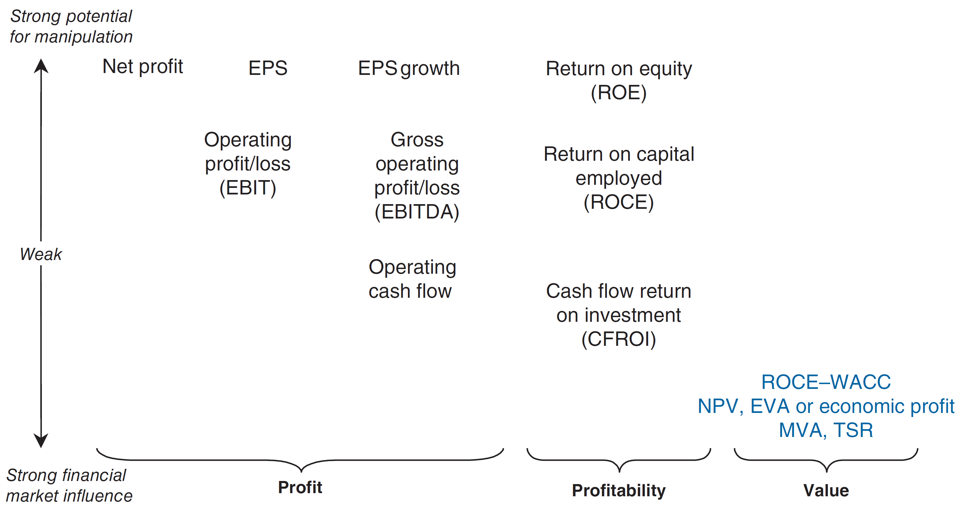
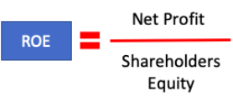
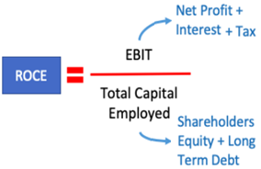

Slide 55
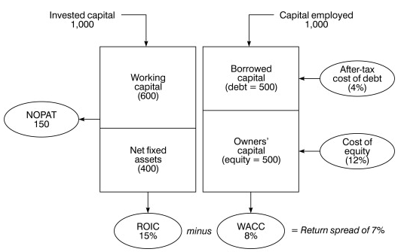
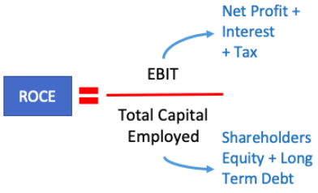

Slide 56
القيمة الحالية لصافية تمثل الفرق بين التدفقات النقدية المتوقعة للاستثمار مخصومة عند معدل معين يمثل تكلفة رأس المال، وبين تكلفة الاستثمار المبدئي.
صافي القيمة الحالية موجب يعني أن التدفقات النقدية المتولدة عن المشروع أكبر من تلك اللازمة لسداد قيمة الاستثمار، أي أن المشروع استرد المبلغ المستثمر وحقق فائضا يساوي صافي القيمة الحالية. والأكثر من ذلك حقق عائدا من الإستثمار يساوي تكلفة رأس المال كأقل عائد مقبول من قبل المستثمر.
Net Present Value

Slide 57
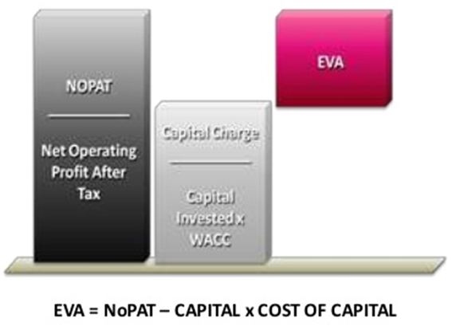
تمثل القيمة الاقتصادية المضافة تقديرا (قياسا) للربح الاقتصادي للمؤسسة خلال السنة
القيمة الاقتصادية المضافة = ربح العمليات بعد الضريبة – تكلفة رأس المال المستثمر
تبين حجم القيمة التي تمت إضافتها خلال السنة المعنية
الربح الاقتصادي ≠ الربح المحاسبي
هذا الأخير يتحدد دون خصم تكلفة رأس المال العادي
إن كان الفارق موجبا فالمؤسسة تولد القيمة
وإن كان الفارق سالبا فالمؤسسة تدمر القيمة
← الحكم على كفاءة الإدارة
القيمة الاقتصادية المضافة = (العائد على الأصول – التكلفة المتوسطة المرجحة لرأس المال) × رأس المال المستثمر

Slide 58
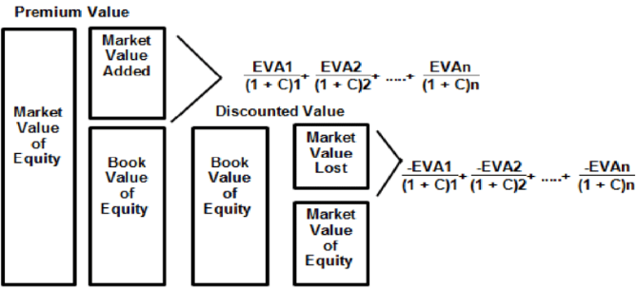
MVA = Market Value of Shares – Book Value of Shareholders’ Equity
= N . P_{m} - N . P_{e}

